Slide 1
Итоги муниципального этапа конкурса профессионального мастерства «Учитель года-2022».

Slide 2
Приказ №90 от 24 февраля 2020г. «Об итогах муниципальных этапов конкурсов педагогического и профессионального мастерства-2022г.

Slide 3
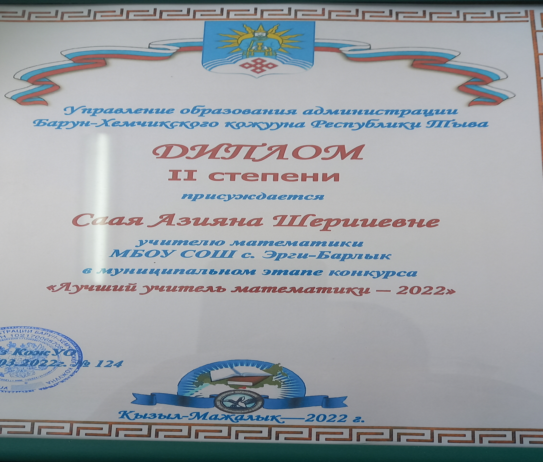
«Лучший учитель математики»

Slide 4
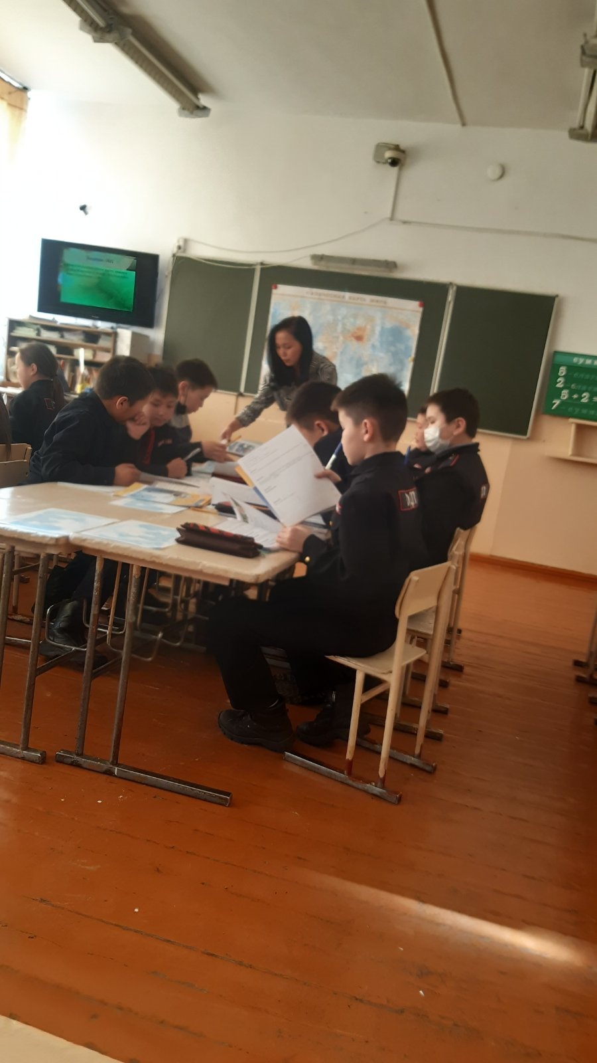
«Молодой специалист-2022»

Slide 5
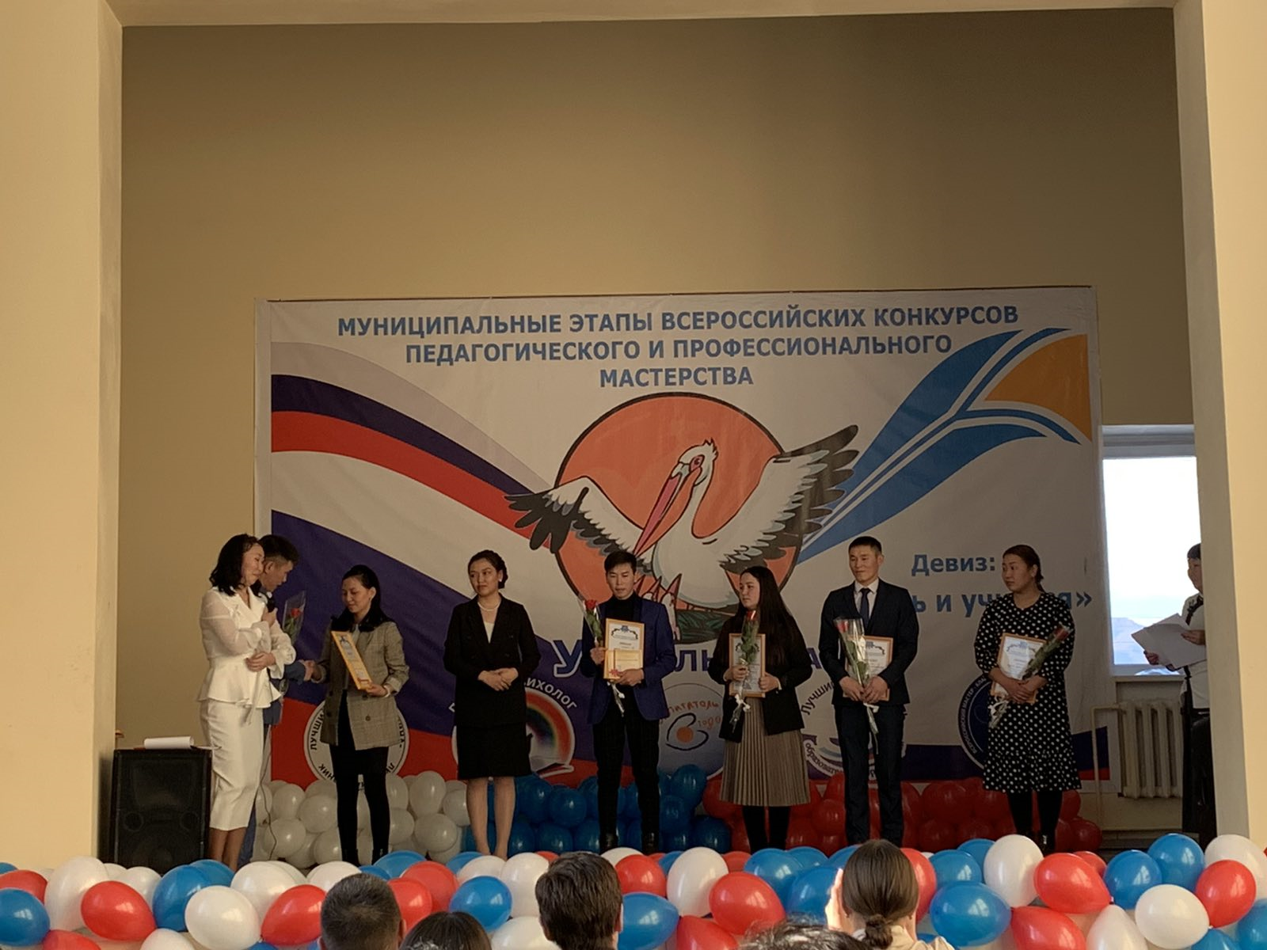
2 место Саая Анай-Хаак Орлановна

Slide 6


Slide 7
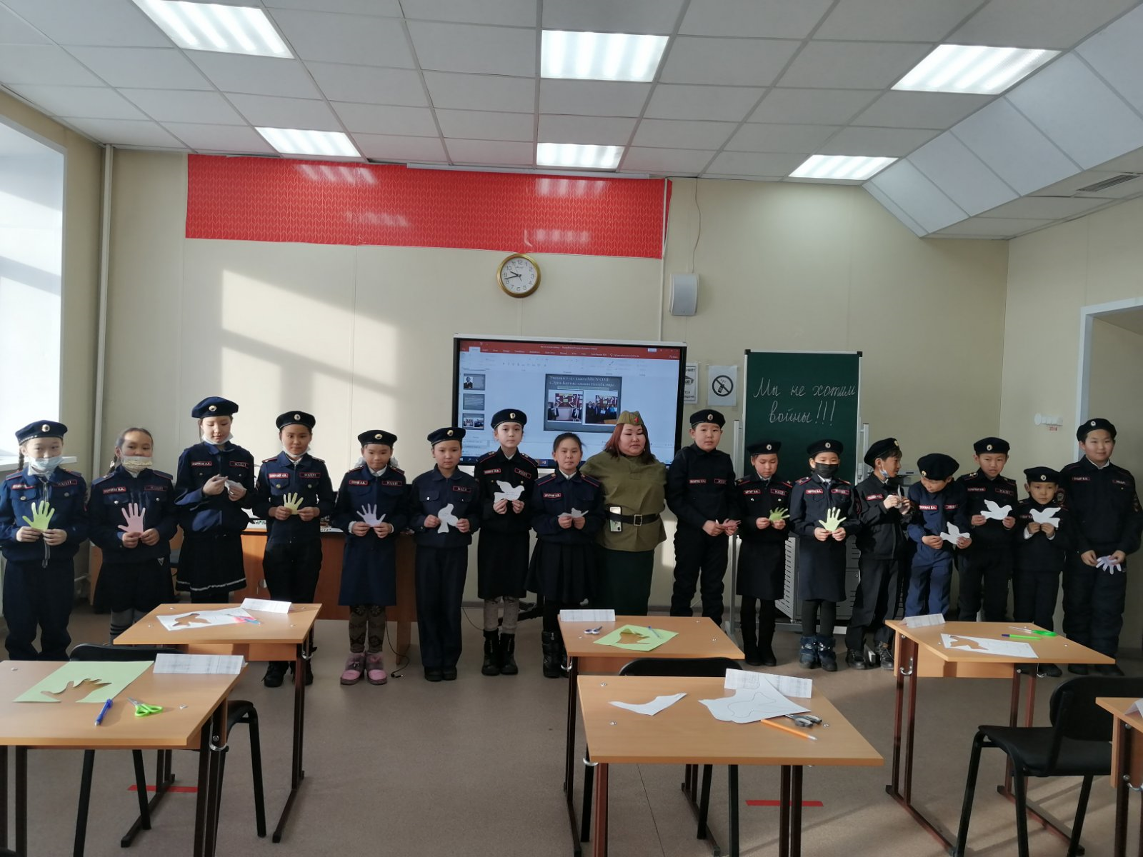
«Воспитать человека-2022»

Slide 8
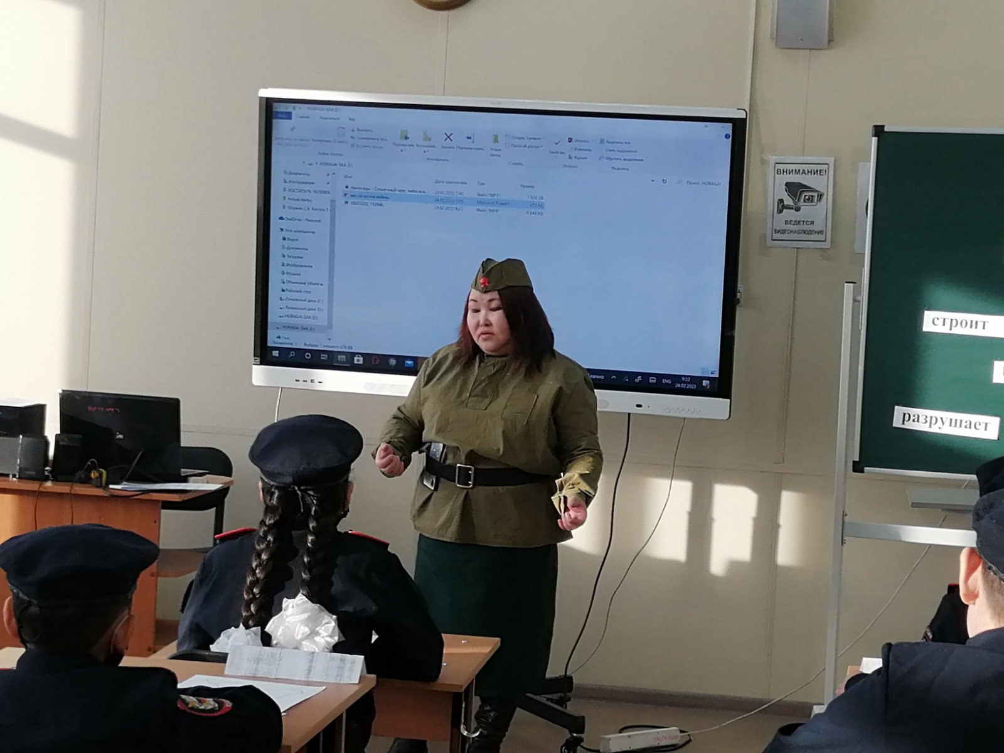
Саая Хорагай Михайловна – 3 место

Slide 9
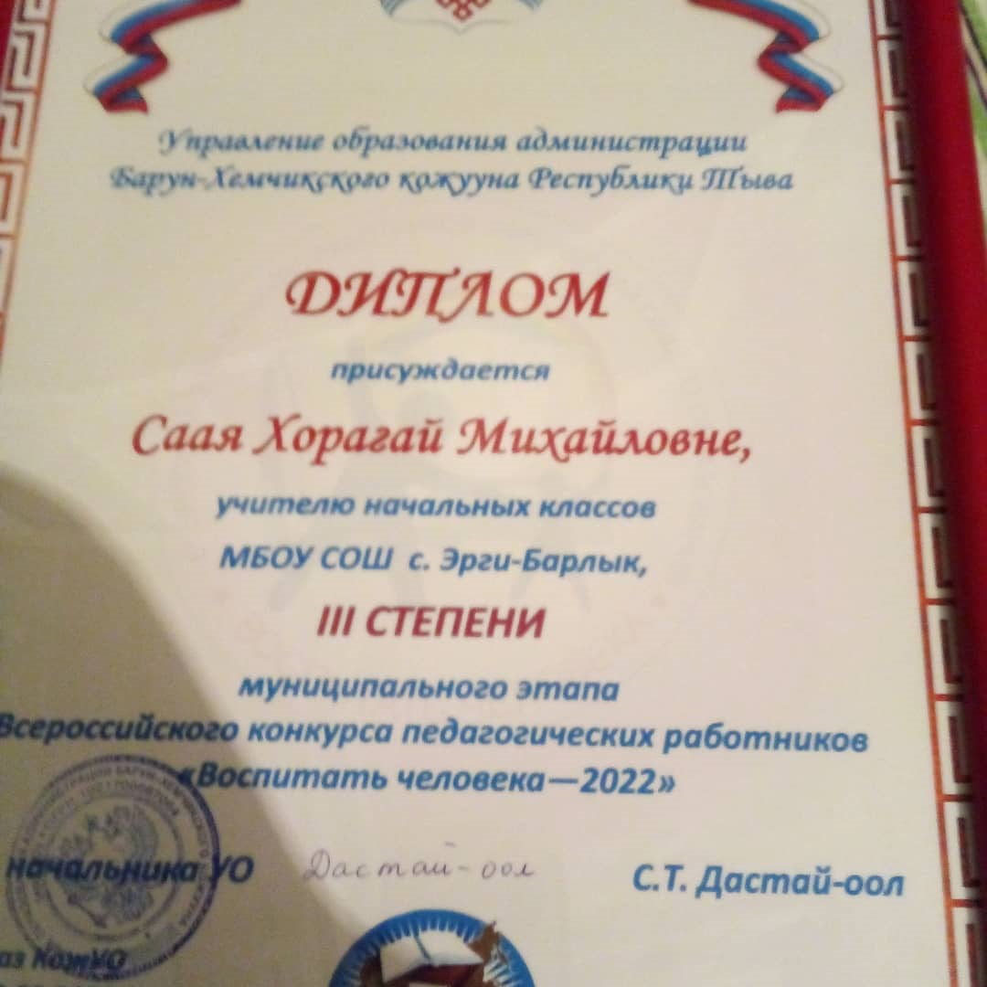

Slide 10
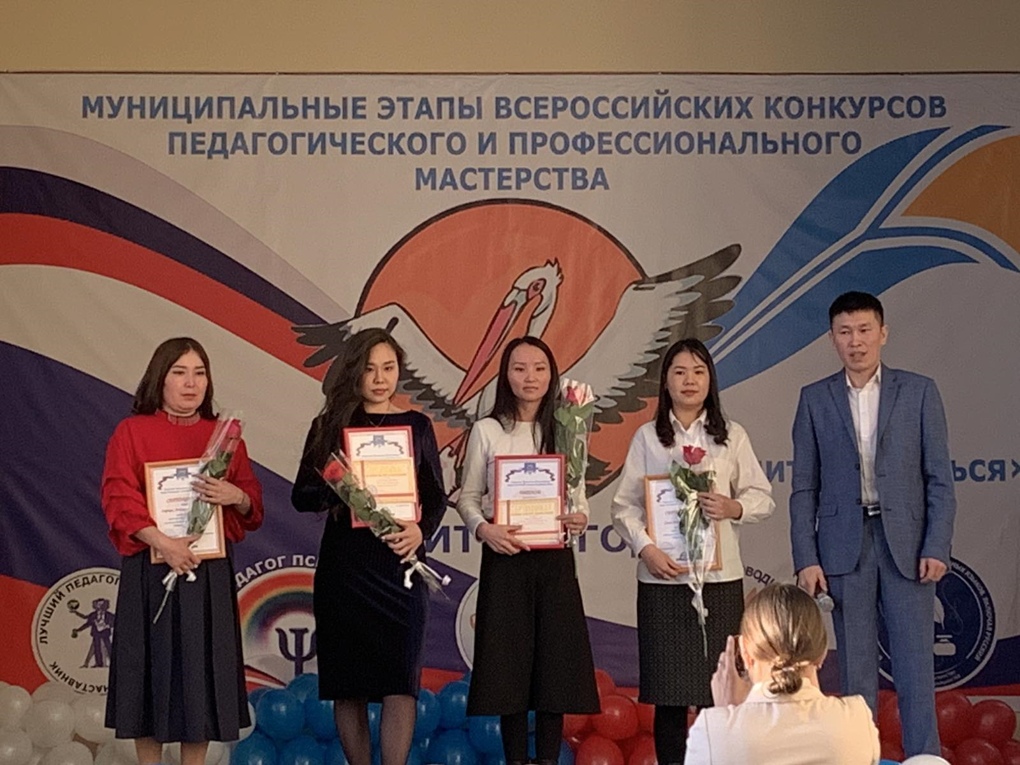
«Педагог-психолог-2022»-участие

Slide 11
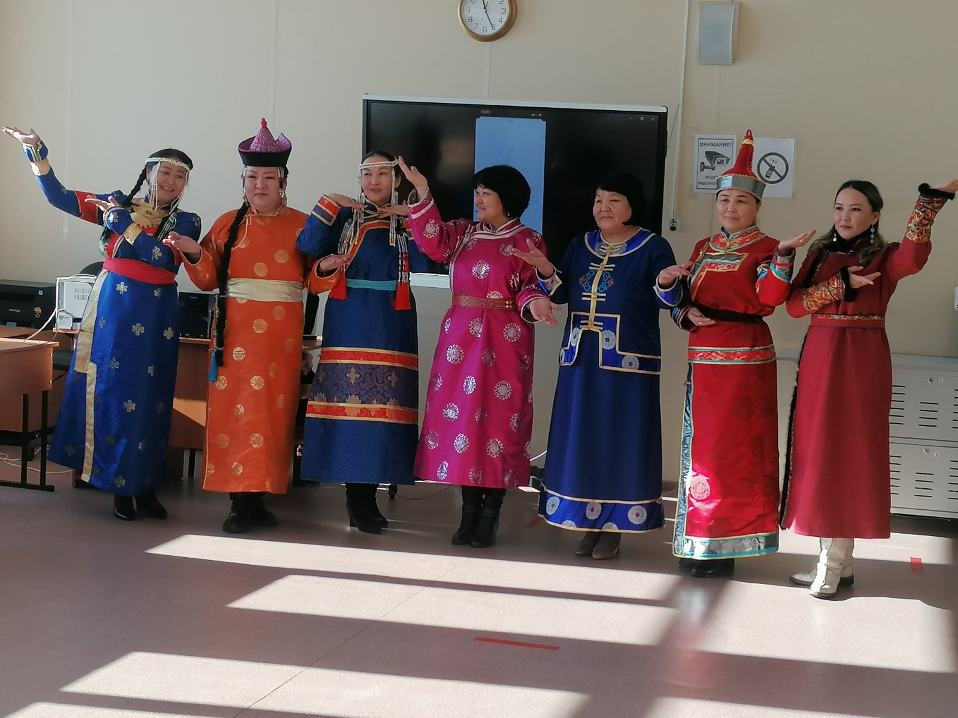
«Всероссийский мастер-класс учителей родного, включая русский, языки-2022».

Slide 12
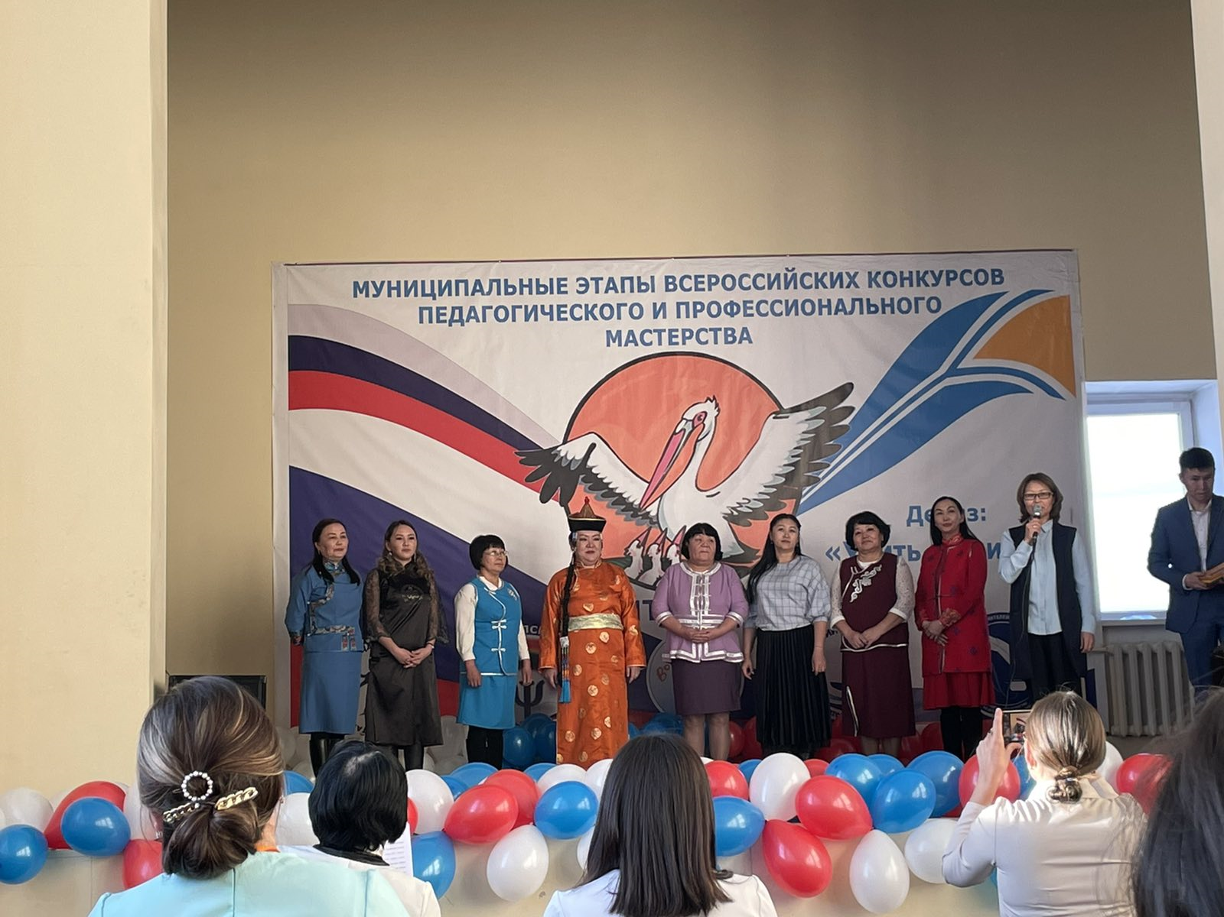

Slide 13

Саая Стелла Эрес-ооловна- номинация «Учитель-дебютант».

Slide 14
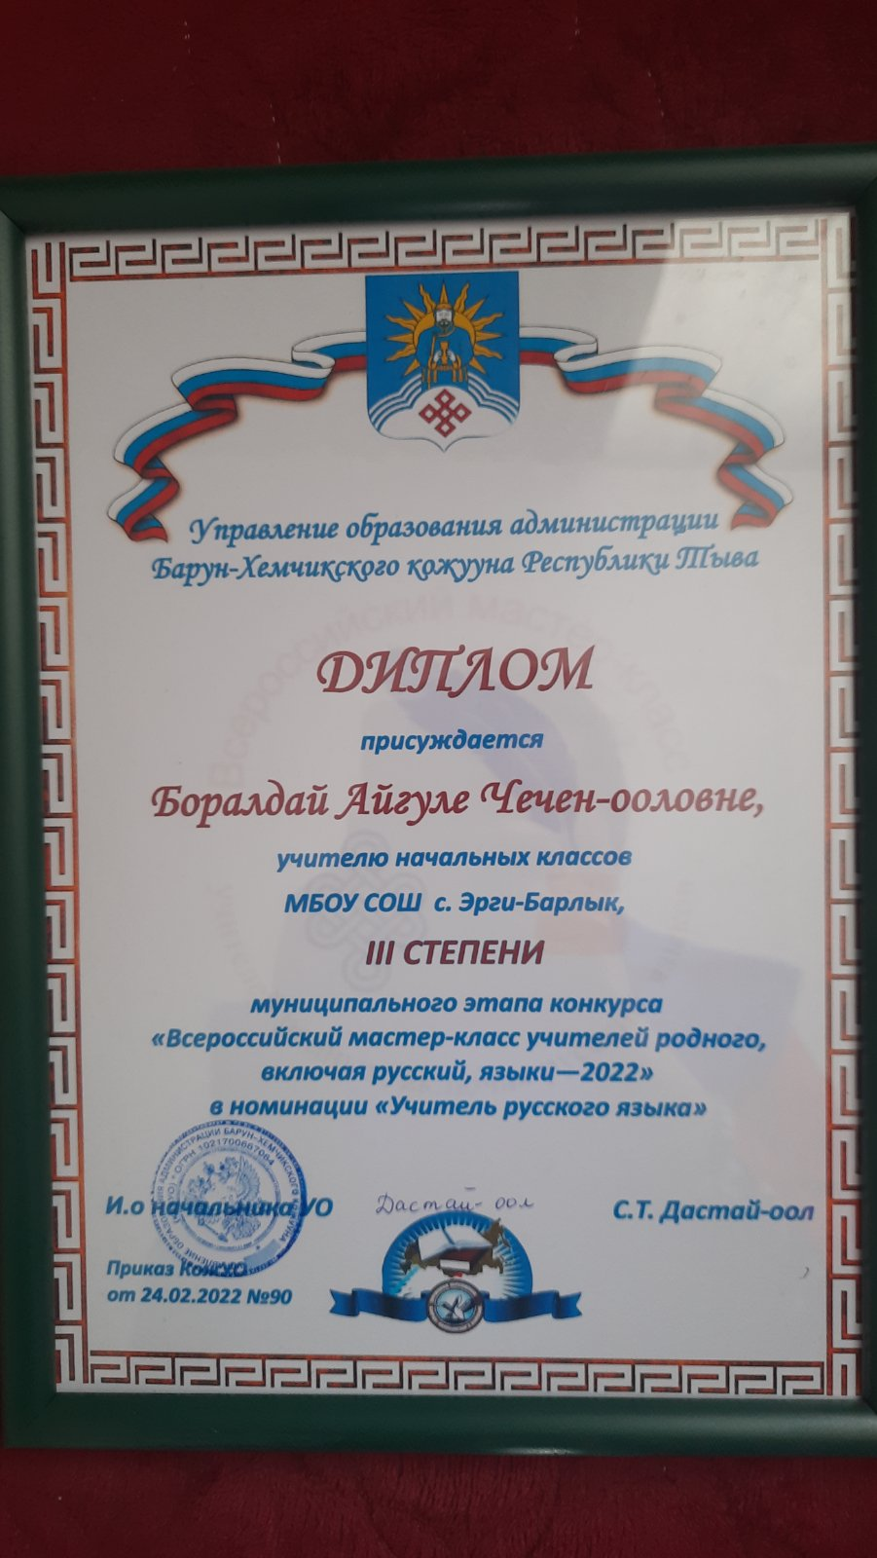
Направление: Русский язык

Slide 15
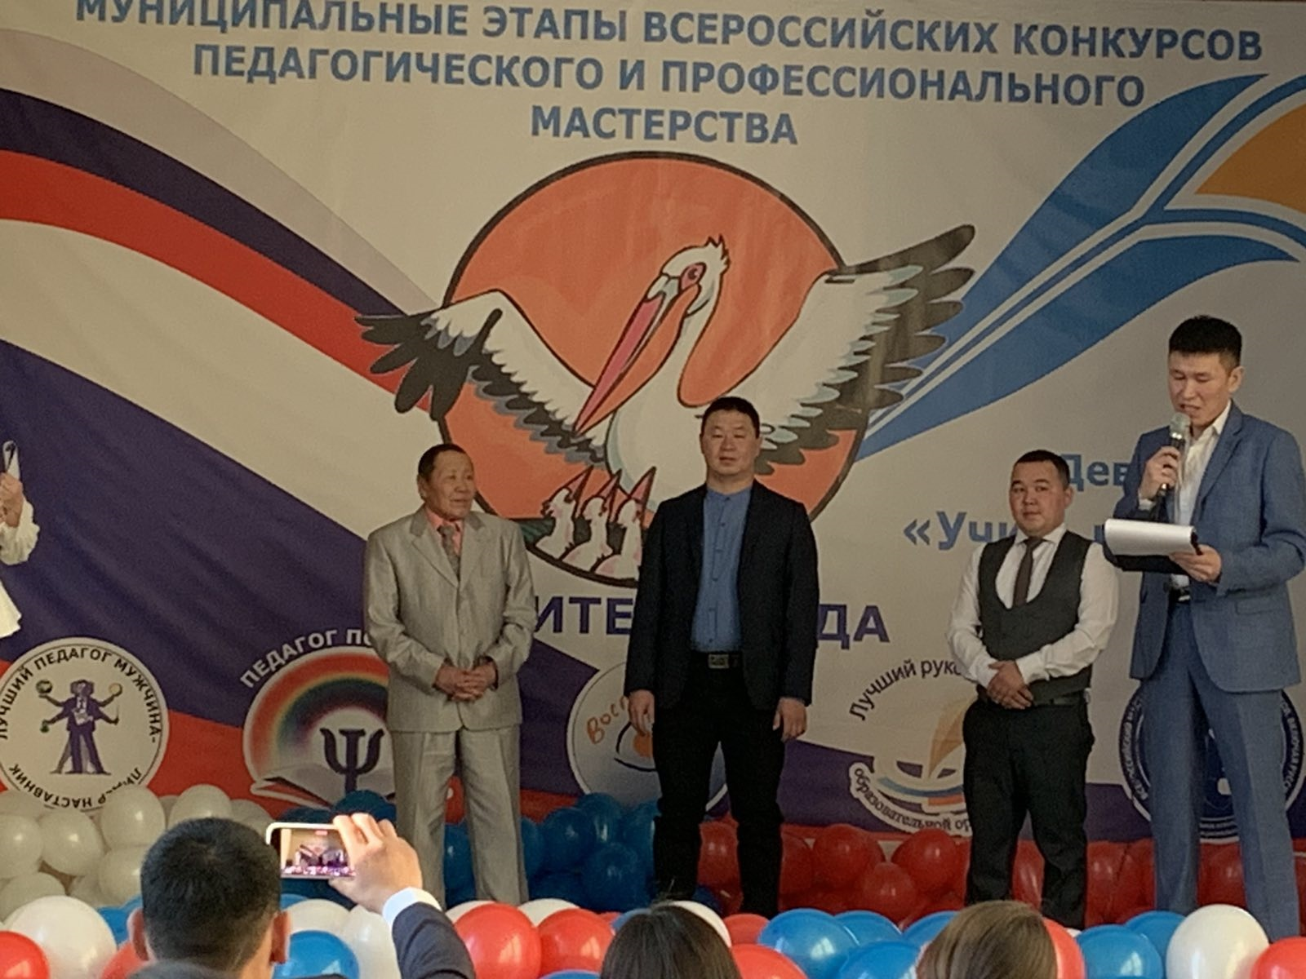
«Педагог-мужчина- «Наставник». 3 место

Slide 16
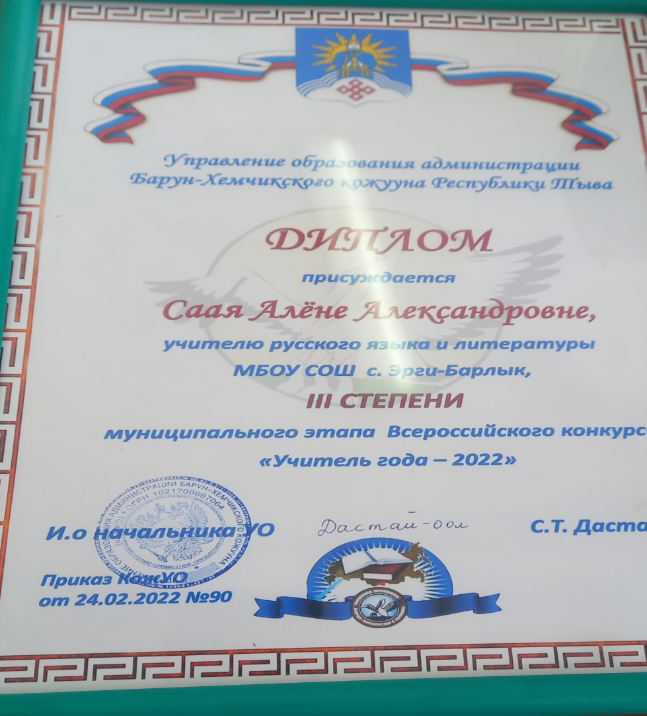
«Учитель года-2022»- 3 место Саая Алёна Александровна

